Slide 1

CEA055 – Estatística e Probabilidade Probabilidade Condicional e Independência
Objetivos do aula:
Definir probabilidade condicional e calculá-la em problemas práticos.
Reconhecer e verificar a independência entre eventos aleatórios.
Referências:
Bussab, Morettin. Estatística Básica, 9ed — Cap. 5 (5.3)
Montgomery, Runger. Applied Statistics and Probability for Engineers, 7th ed — Cap. 2 (2.5, 2.7)
Magalhães, Lima. Noções de Probabilidade e Estatística, 5ed — Cap. 2 (2.2)
Morettin. Estatística Básica: Probabilidade e Inferência — Cap. 2 (2.4, 2.5)
Professor: Marcos Goulart Lima

Slide 2
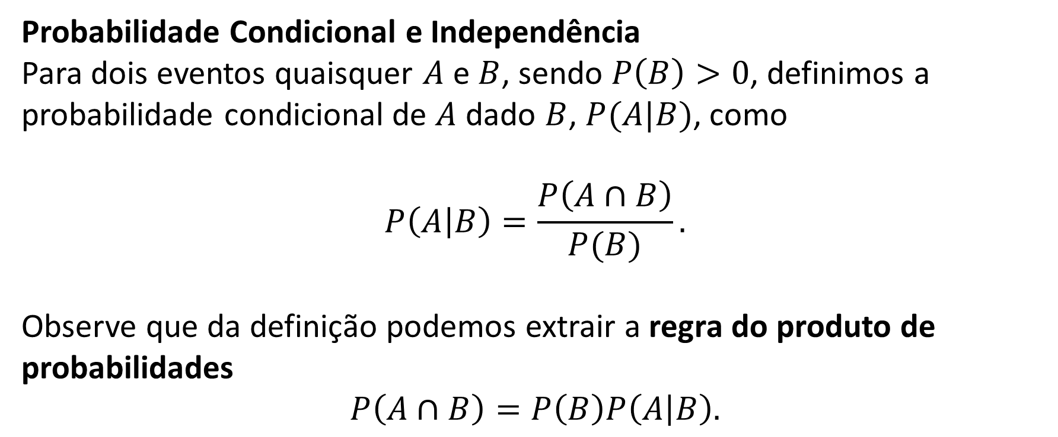
CEA055 – Estatística e Probabilidade Probabilidade Condicional
Probabilidade Condicional e Independência
Para dois eventos quaisquer $A$ e $B$, sendo $P\left(B\right)>0$, definimos a probabilidade condicional de $A$ dado $B$, $P(A|B)$, como
$$P\left(A | B\right)=\frac{P\left(A∩B\right)}{P(B)}.$$
Observe que da definição podemos extrair a regra do produto de probabilidades
$$P\left(A∩B\right)=P\left(B\right)P\left(A | B\right).$$
Professor: Marcos Goulart Lima

Slide 3
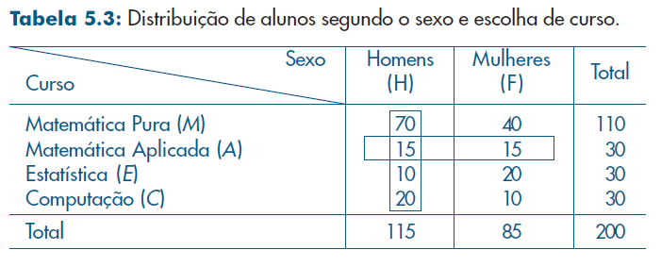

CEA055 – Estatística e Probabilidade Probabilidade Condicional
Probabilidades condicionais.
Calcule:
$P\left(A | H\right)$
$P(A|F)$
Professor: Marcos Goulart Lima

Slide 4
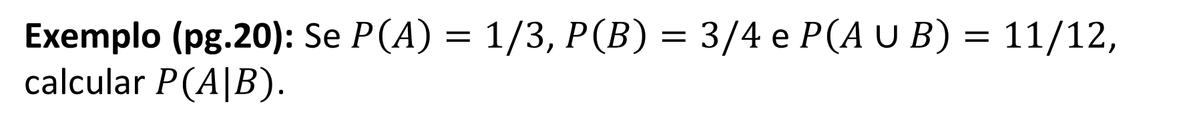
CEA055 – Estatística e Probabilidade Probabilidade Condicional
Exemplo (pg.20): Se $P\left(A\right)=1/3$, $P\left(B\right)=3/4$ e $P\left(A∪B\right)=11/12$, calcular $P(A|B)$.
Professor: Marcos Goulart Lima

Slide 5
CEA055 – Estatística e Probabilidade Probabilidade Condicional
Exemplo: Uma urna contém duas bolas brancas (B) e três vermelhas (V). Suponha que são sorteadas duas bolas ao acaso, sem reposição.
Vamos usar um diagrama de árvore para estudar o espaço amostral
Professor: Marcos Goulart Lima

Slide 6
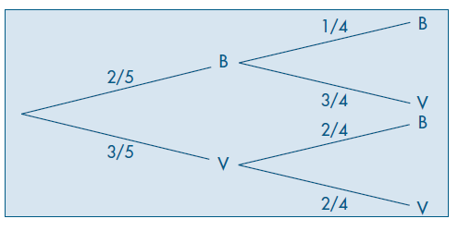
CEA055 – Estatística e Probabilidade Probabilidade Condicional
Resultados possíveis
BV
BB
VV
VB
Professor: Marcos Goulart Lima

Slide 7
CEA055 – Estatística e Probabilidade Probabilidade Condicional
Exemplo (pg. 21): Duas bolas vão ser retiradas de uma urna que contém 2 bolas brancas, 3 pretas e 4 verdes. Qual a probabilidade de que ambas
a) sejam verdes?
b) sejam da mesma cor?
Professor: Marcos Goulart Lima

Slide 8
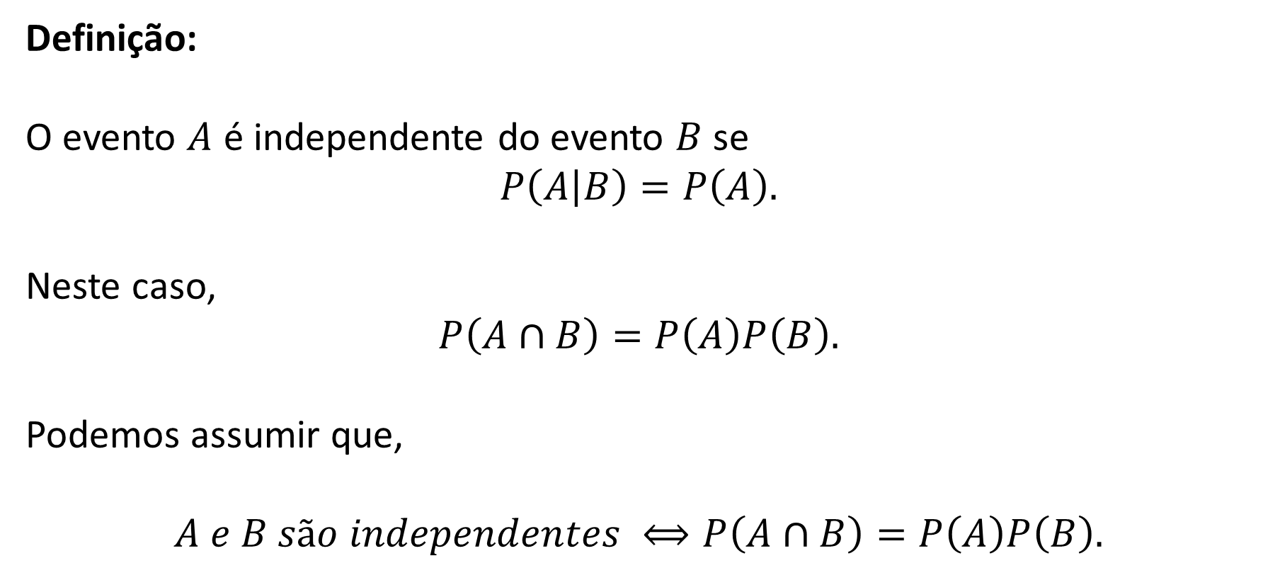
CEA055 – Estatística e Probabilidade Probabilidade Condicional
Definição:
O evento $A$ é independente do evento $B$ se
$$P\left(A | B\right)=P\left(A\right).$$
Neste caso,
$$P\left(A∩B\right)=P\left(A\right)P\left(B\right).$$
Podemos assumir que,
$$A e B são independentes ⟺P\left(A∩B\right)=P\left(A\right)P\left(B\right).$$
Professor: Marcos Goulart Lima

Slide 9
CEA055 – Estatística e Probabilidade Probabilidade Condicional — Atividades
Atividades referentes à aula
Leitura recomendada:
Bussab & Morettin — Cap. 5: 5.3
Montgomery & Runger — Cap. 2: 2.5, 2.7
Magalhães & Lima — Cap. 2: 2.2
Morettin — Cap. 2: 2.4, 2.5
Exercícios recomendados:
Bussab, Cap. 5: exercícios sobre probabilidade condicional e independência
Morettin, Cap. 2: exercícios 2.4 e 2.5
Professor: Marcos Goulart Lima

